Slide 1
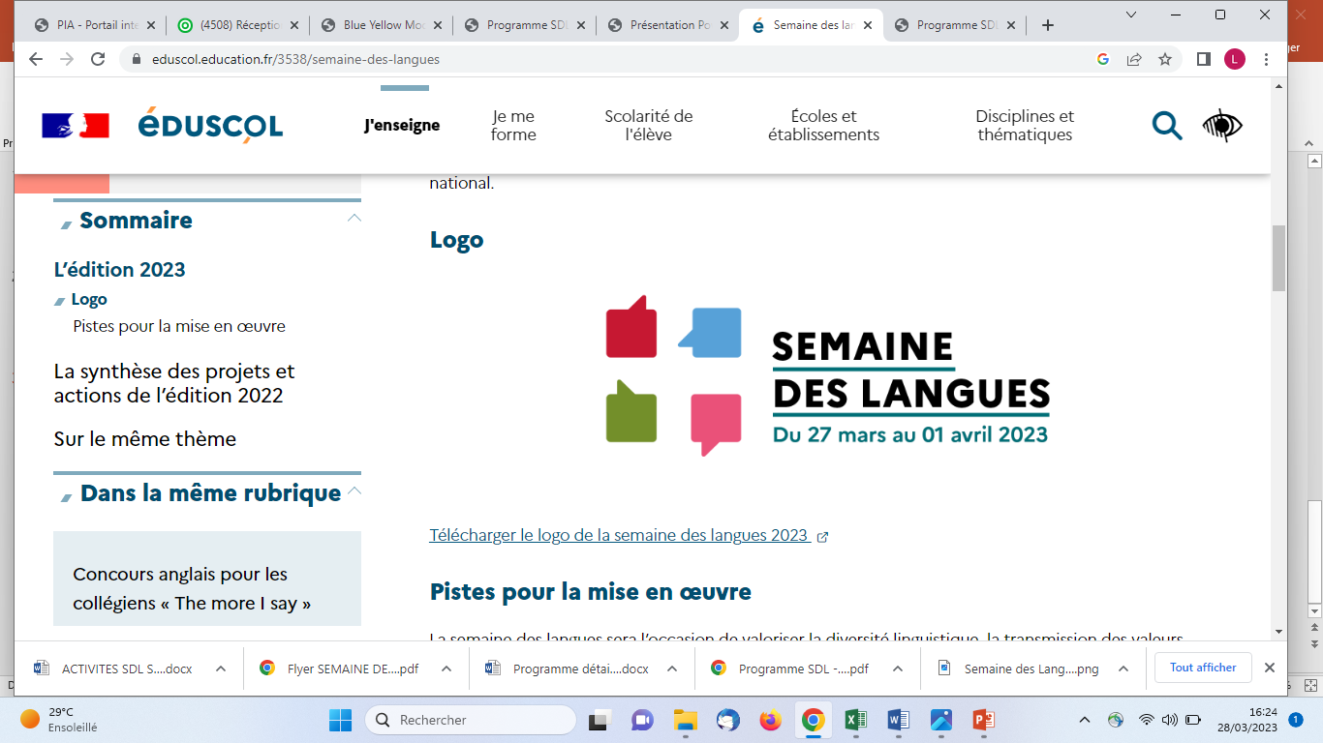


^{8ème} édition de la semaine des langues
«L'important, c'est de communiquer ».
La 8ème édition nationale de la « Semaine des Langues » se déroulera du 27 mars au 01 avril 2022 sur l’ensemble du territoire.
Pour cette huitième édition, la thématique retenue est :«L'important, c'est de communiquer ».
Cette édition de la semaine des langues s’inscrit dans la perspective des Jeux olympiques et paralympiques de Paris 2024.
De la maternelle au CM2, les activités sont mises en place pour valoriser la dimension linguistique de nos écoles.
Prestations orales, mini olympiades sont des exemples d’actions que vous retrouverez dans les écoles de l’académie à travers les différents programmes des circonscriptions.

Slide 2


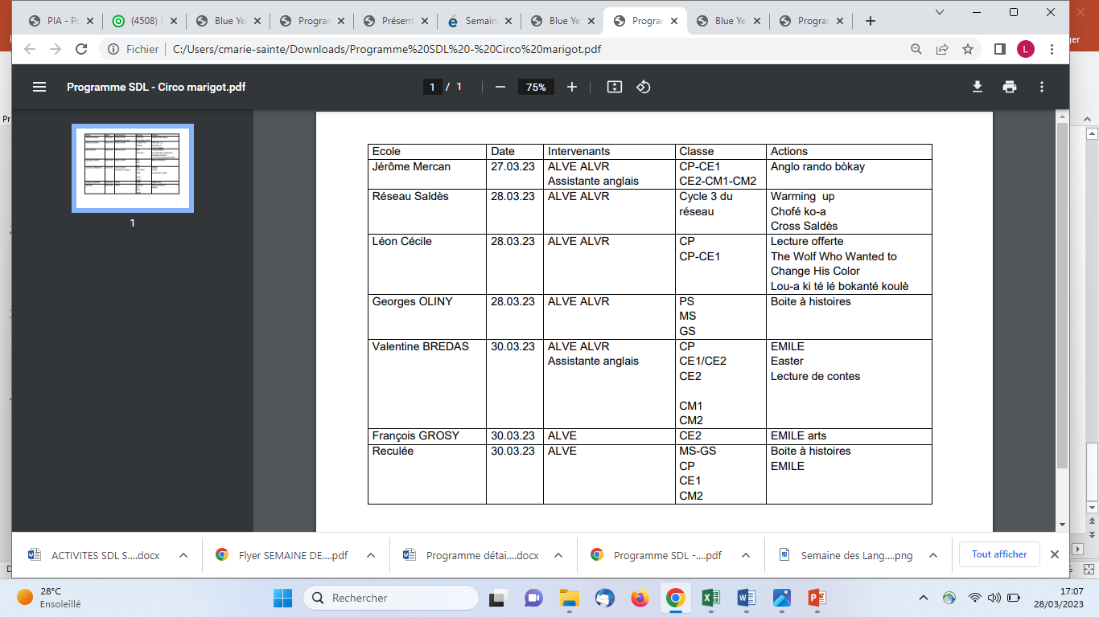
^{8ème} édition de la semaine des langues
«L'important, c'est de communiquer »
MARIGOT

Slide 3

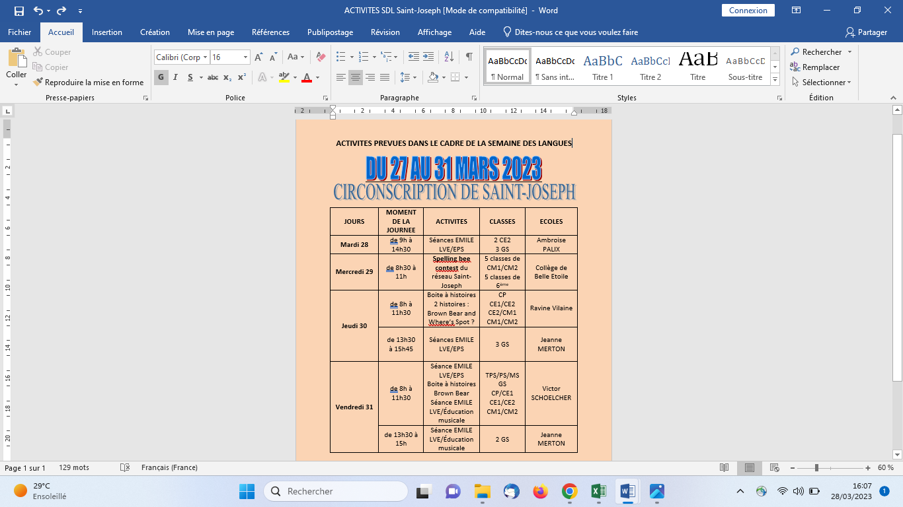
^{8ème} édition de la semaine des langues
«L'important, c'est de communiquer »
St Esprit

Slide 4
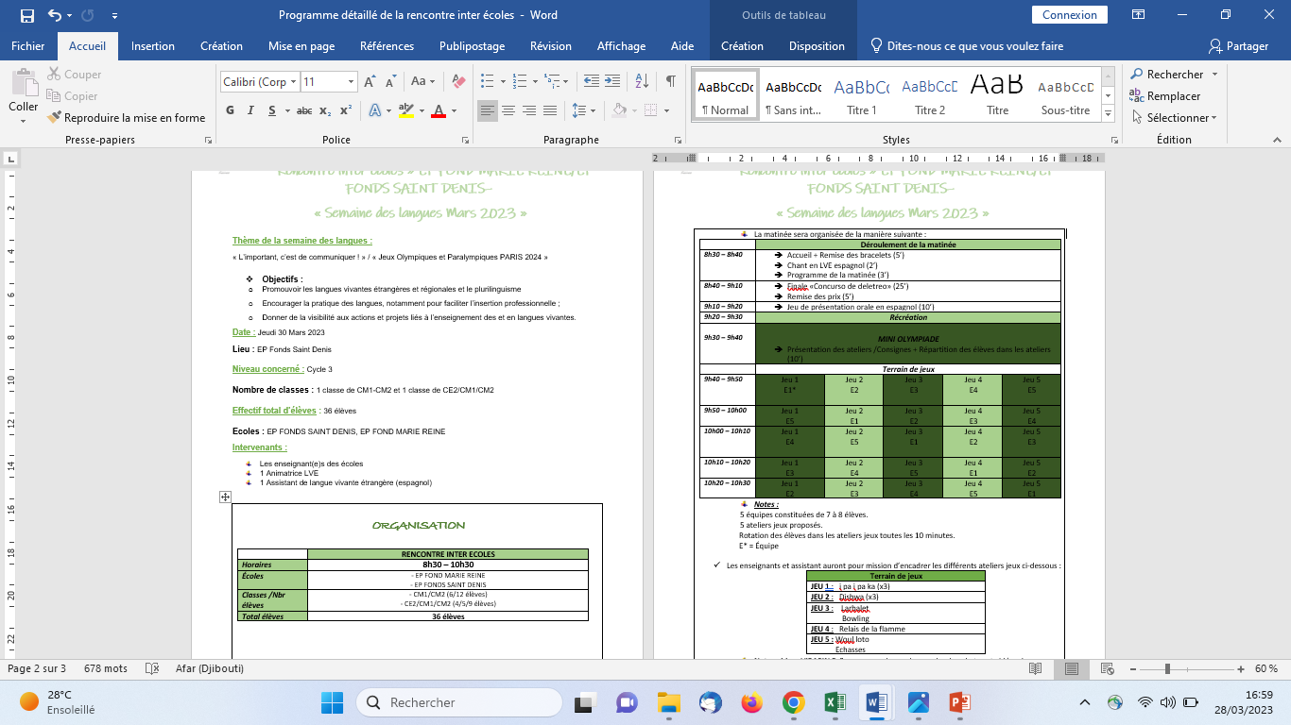
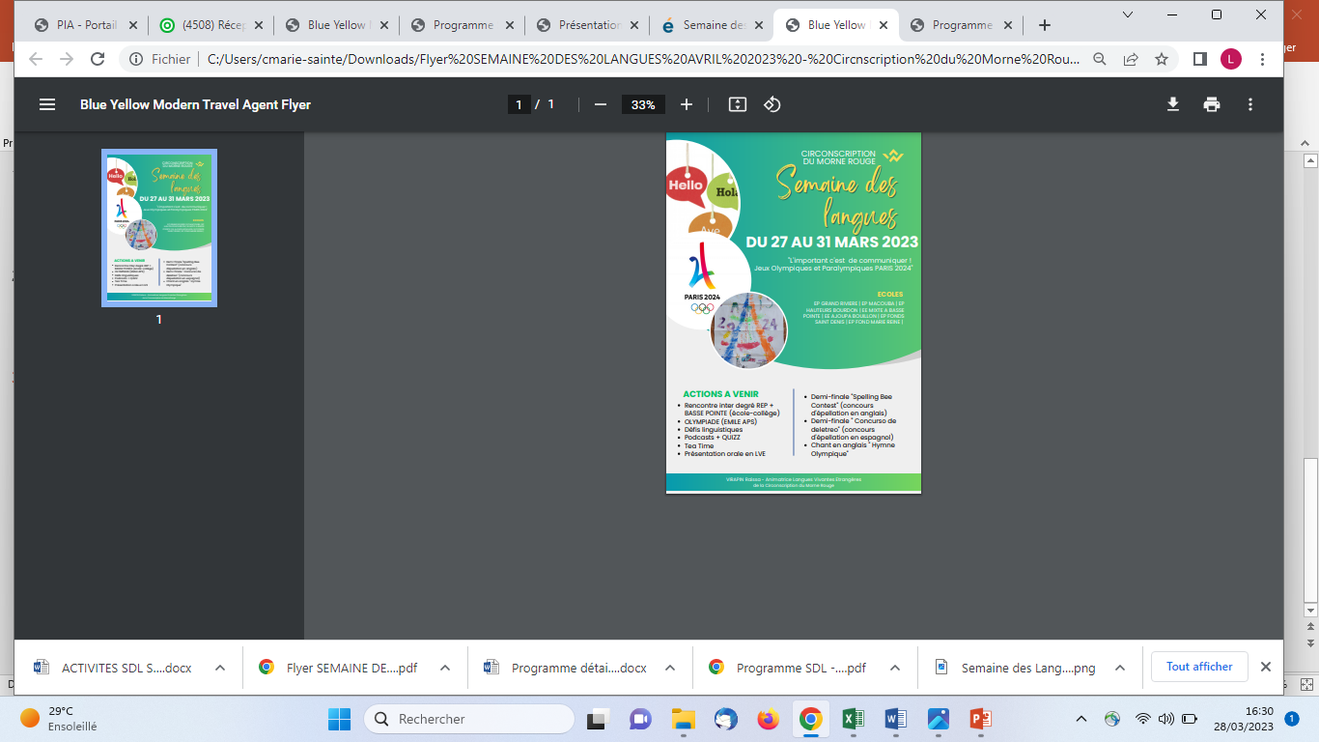
^{8ème} édition de la semaine des langues
«L'important, c'est de communiquer »
Morne Rouge
Jeudi 30 mars

Slide 5
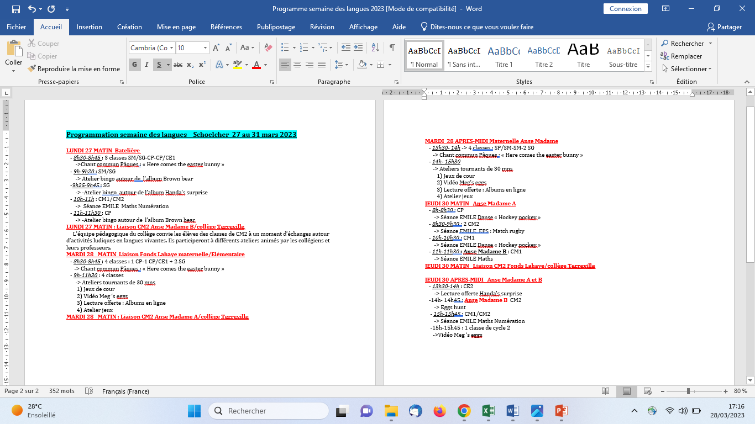
^{8ème} édition de la semaine des langues
«L'important, c'est de communiquer »
SCHOELCHER

